Slide 1
Chương 16
Trộn Vật Liệu Rời
Hoàng Minh Nam
Nguyễn Hữu Hiếu
Trình bày về quá trình trộn: khái niệm, các yếu tố ảnh hưởng, phương pháp trộn, đánh giá mức độ trộn và thời gian trộn. Giới thiệu cấu tạo, nguyên lý hoạt động, ứng dụng và các thông số cơ bản của các loại máy trộn thông dụng: thùng quay, cánh và vít tải.

Slide 2
16.1. Quá trình trộn
Định nghĩa: là quá trình tạo hỗn hợp đồng nhất (hỗn hợp vật liệu rời (các chất rắn), hỗn hợp bột nhão, dẻo (chất rắn với chất lỏng)), dưới tác dụng của lực cơ học.
VD: sản xuất thức ăn gia súc, xi măng, phân bón, mỹ phẩm, thực phẩm đóng hộp,…
Ứng dụng:
Truyền nhiệt: sấy, đốt quặng,…
Phản ứng: polymer hóa chất dẻo, sản xuất xúc tác,…
Hóa dược-thực phẩm: phẩm màu, thuốc nhuộm, dược phẩm, kẹo,…

Slide 3
16.1. Quá trình trộn
Các yếu tố ảnh hưởng
Sự phân bố cỡ hạt: quá rộng sẽ ảnh hưởng xấu đến quá trình trộn.
Khối lượng riêng xốp: thay đổi khi trộn; giảm do tạo bọng khí trong khối hạt hoặc tăng do rung động hay nén cơ học.
Khối lượng riêng vật liệu: càng khác xa nhau thì càng khó trộn.
Hình dạng hạt: dạng phiến, hình trứng, khối lập phương, cầu, đĩa, thanh, sợi, tinh thể, hoặc bất kỳ. Càng khác xa nhau càng khó trộn.
Đặc trưng bề mặt: gồm diện tích bề mặt và khuynh hướng tích điện. Lực tĩnh điện lớn sẽ ảnh hưởng xấu đến quá trình trộn.
Đặc trưng lưu chuyển: góc nghiêng tự nhiên và khả năng lưu chuyển. Góc nghiêng càng lớn thì khả năng lưu chuyển càng thấp.
Tính giòn: tính dễ vỡ vụn của vật liệu, ảnh hưởng xấu đến chất lượng của sản phẩm trộn.
Tính kết dính: các hạt cùng loại có khuynh hướng kết dính lại sẽ cản trở quá trình trộn.

Slide 4
16.1. Quá trình trộn
Các yếu tố ảnh hưởng
Độ ẩm vật liệu: một lượng nhỏ chất lỏng được cho vào để giảm bụi hoặc đáp ứng yêu cầu của sản phẩm, nhưng độ ẩm càng cao thì trộn càng khó đều.
Tính nhớt chất lỏng: độ nhớt và sức căng bề mặt của chất lỏng thêm vào tại nhiệt độ trộn.
Nhiệt độ giới hạn vật liệu: cần kiểm soát sự biến đổi nhiệt độ có thể xảy ra trong quá trình trộn làm ảnh hưởng đến chất lượng sản phẩm.

Slide 5
16.1. Quá trình trộn
Phương pháp trộn và đánh giá mức độ trộn
Quá trình chuyển động của các hạt phụ thuộc:
Cấu tạo máy trộn;
Phương pháp trộn.
Các cơ chế của quá trình trộn:
Tạo các lớp trượt với nhau theo các mặt phẳng trộn cắt;
Chuyển dịch nhóm hạt (trộn đối lưu);
Thay đổi vị trí từng hạt (trộn khuếch tán);
Phân tán từng phần tử do va đập vào thành thiết bị (trộn va đập);
Biến dạng và nghiền nhỏ từng bộ phận (trộn nghiền).
Những cơ chế này xảy ra riêng rẽ hay đồng thời là tùy thuộc vào loại máy trộn và vật liệu trộn.

Slide 6
16.1. Quá trình trộn
Phương pháp trộn và đánh giá mức độ trộn
Hỗn hợp lý tưởng | Hỗn hợp thực
Thời gian t_{trộn}→∞; Không có các yếu tố chống lại quá trình trộn; C_{A} = C_{B} ở mỗi phần thể tích của hỗn hợp. | Thời gian trộn giới hạn; Có các yếu tố ảnh hưởng xấu đến quá trình trộn; C_{A} ≠ C_{B} ở các phần thể tích khác nhau.
Các lực chống lại quá trình trộn là lực tĩnh điện, luôn hiện diện trong quá trình trộn bột khô và ảnh hưởng đáng kể.

Slide 7
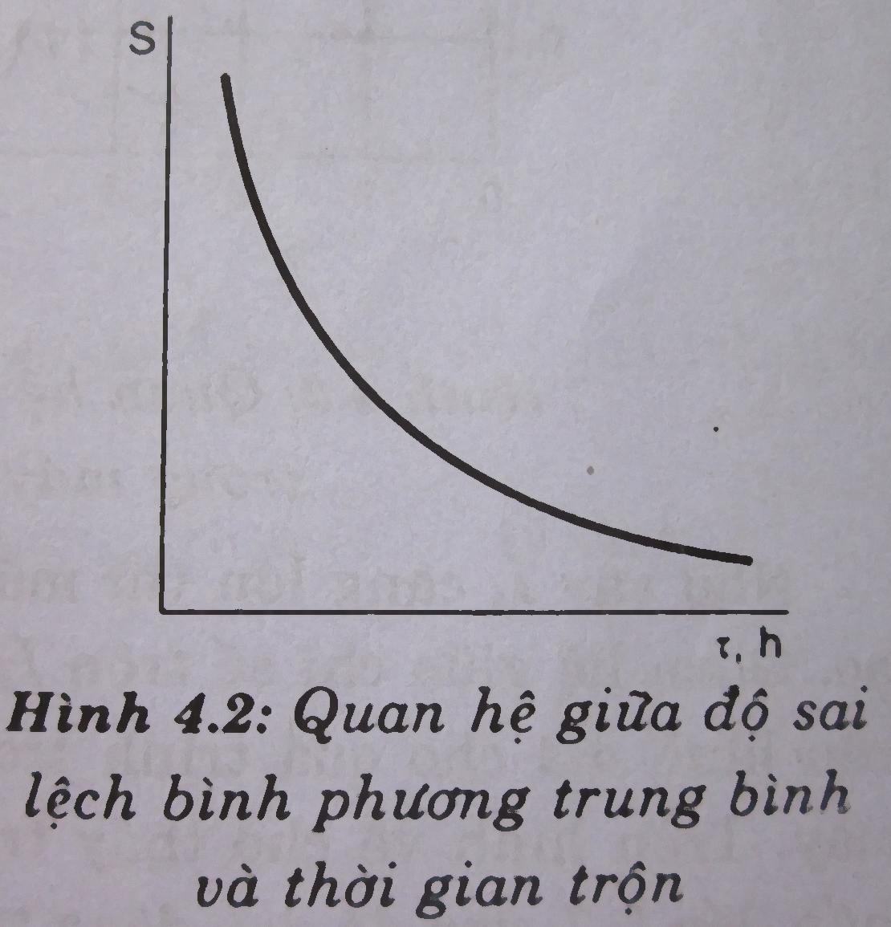
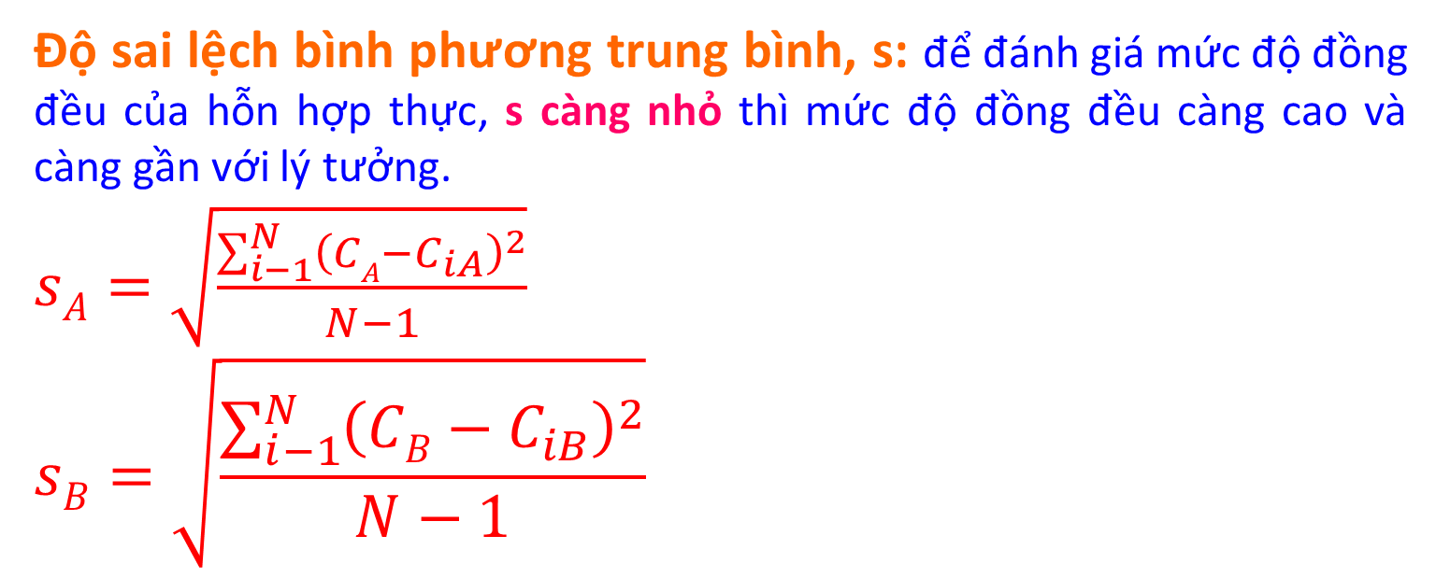
16.1. Quá trình trộn
Phương pháp trộn và đánh giá mức độ trộn
Độ sai lệch bình phương trung bình, s: để đánh giá mức độ đồng đều của hỗn hợp thực, s càng nhỏ thì mức độ đồng đều càng cao và càng gần với lý tưởng.
$sA=\sqrt{\frac{\sum_{i−1}^{N}{{\left(CA−C_{iA}\right)}^{2}}}{N−1}}$
$$sB=\sqrt{\frac{\sum_{i−1}^{N}{{\left(CB−C_{iB}\right)}^{2}}}{N−1}}$$
C_{A}, C_{B}-phân khối lượng chất A và chất B trong hỗn hợp lý tưởng;
C_{iA}, C_{iB}- phân khối lượng chất A và chất B trong thể tích mẫu V_{i};
N-số thể tích mẫu V_{i}.

Slide 8
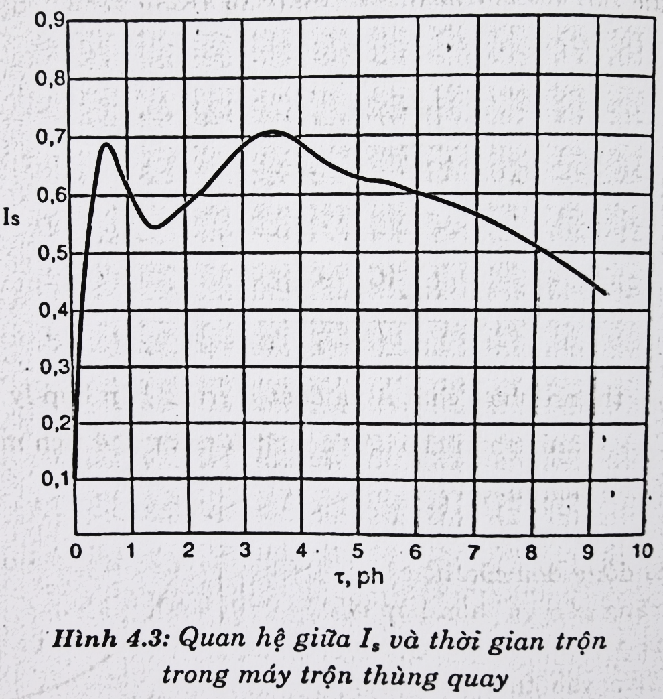
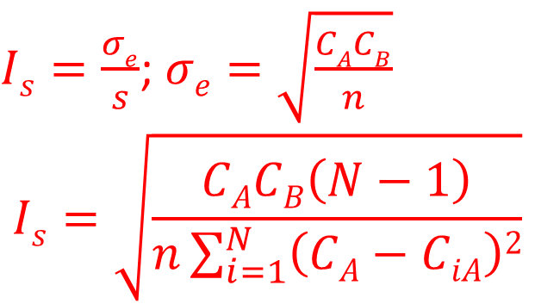
16.1. Quá trình trộn
Phương pháp trộn và đánh giá mức độ trộn
Chỉ số trộn, I_{s}: cũng để đánh giá mức độ trộn, I_{s} càng lớn thì mức độ đồng đều của hỗn hợp trộn càng cao.
$Is=\frac{σe}{s}$; $σe=\sqrt{\frac{CACB}{n}}$
$$Is=\sqrt{\frac{CACB\left(N−1\right)}{n\sum_{i=1}^{N}{\left(CA−CiA\right)2}}}$$
n-số hạt trong một thể tích mẫu hỗn hợp.
Quan hệ giữa I_{s} và thời gian trộn τ cho quá trình trộn cát và muối trong máy trộn thùng quay. Ban đầu I_{s} tăng, sau đó dao động và giảm dần khi thời gian trộn quá lâu. Vì khi trộn quá lâu, vật liệu có khuynh hướng tách rời và các vật liệu cùng loại sẽ kết dính lại.

Slide 9
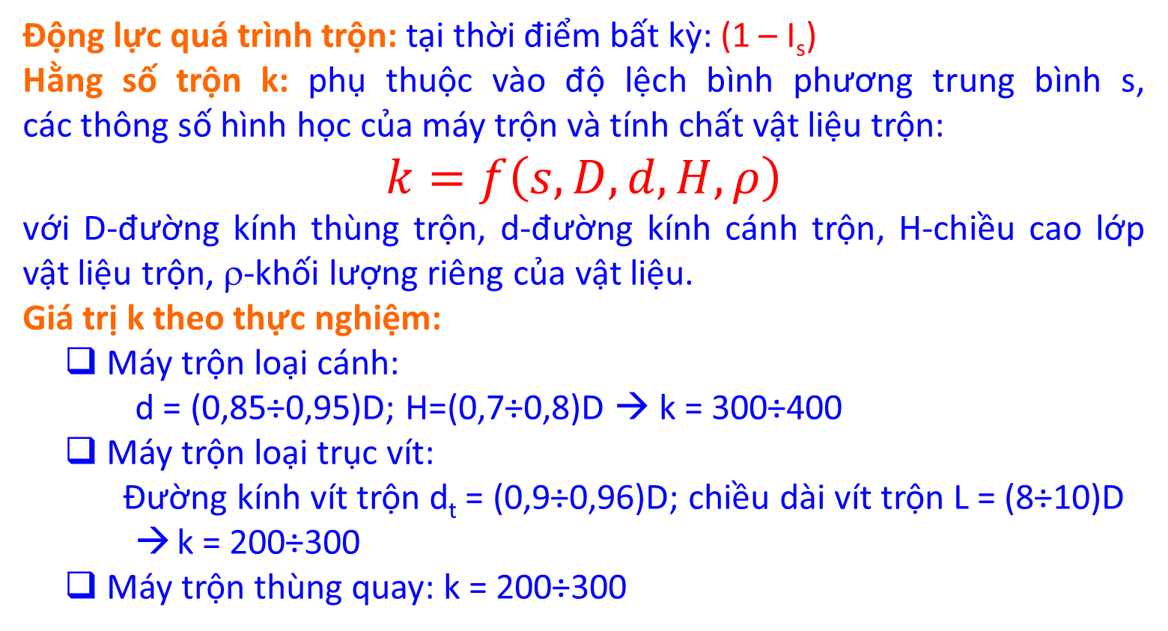
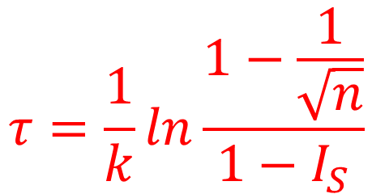
16.1. Quá trình trộn
Thời gian trộn: được tính khi biết chỉ số trộn mong muốn, I_{s}, hằng số trộn k và không có các lực chống lại quá trình trộn.
$$τ=\frac{1}{k}ln\frac{1−\frac{1}{\sqrt{n}}}{1−I_{S}}$$
Động lực quá trình trộn: tại thời điểm bất kỳ: (1 – I_{s})
Hằng số trộn k: phụ thuộc vào độ lệch bình phương trung bình s, các thông số hình học của máy trộn và tính chất vật liệu trộn:
$k=f\left(s,D,d,H,ρ\right)$
với D-đường kính thùng trộn, d-đường kính cánh trộn, H-chiều cao lớp vật liệu trộn, ρ-khối lượng riêng của vật liệu.
Giá trị k theo thực nghiệm:
Máy trộn loại cánh:
d = (0,85÷0,95)D; H=(0,7÷0,8)D → k = 300÷400
Máy trộn loại trục vít:
Đường kính vít trộn d_{t} = (0,9÷0,96)D; chiều dài vít trộn L = (8÷10)D
k = 200÷300
Máy trộn thùng quay: k = 200÷300

Slide 10
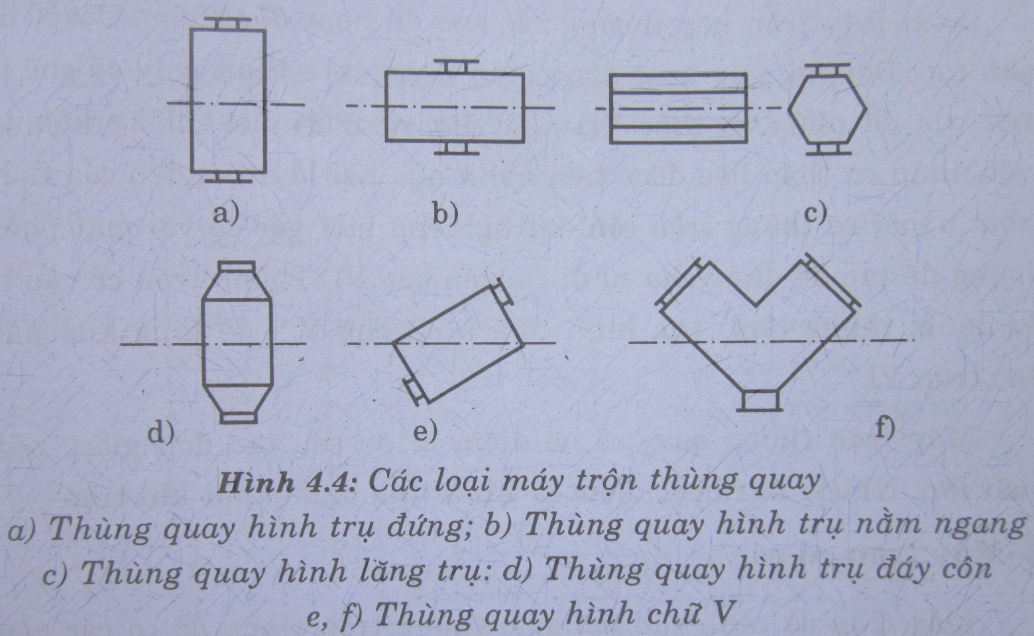
16.2. Máy trộn
Phân loại:
Máy trộn thùng quay
Máy trộn cánh
Máy trộn vít tải
Máy trộn thùng quay

Slide 11
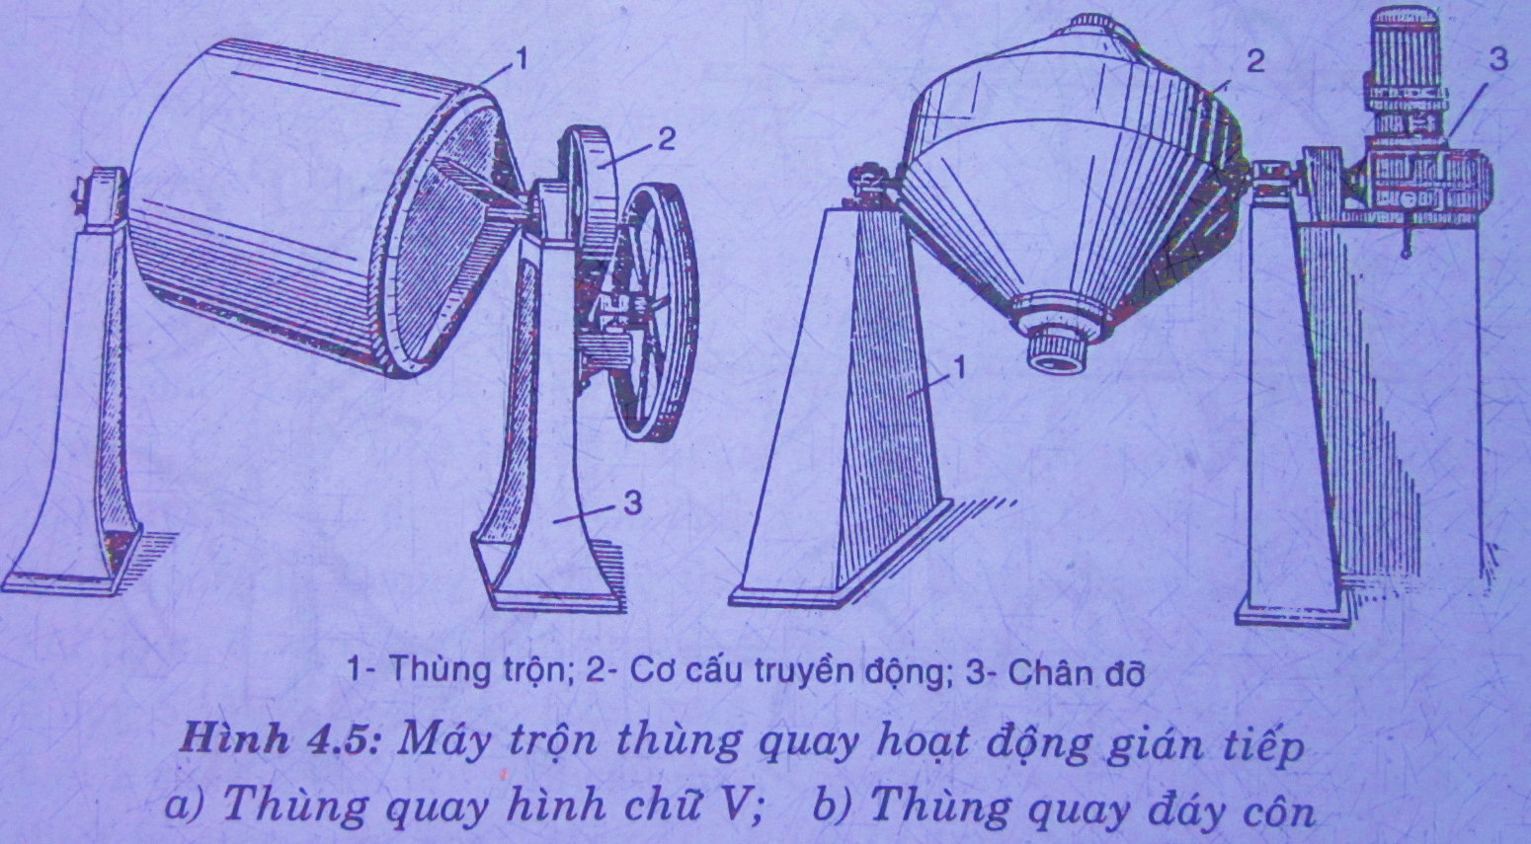
16.2. Máy trộn
Máy trộn thùng quay
Cấu tạo: thùng chứa vật liệu được truyền động quay qua các gối đỡ hay các trục được gắn với thùng. Khi thùng quay, dưới tác dụng của lực ly tâm, vật liệu trong thùng sẽ được nâng lên và rơi xuống tạo sự đảo trộn trong khối vật liệu.

Slide 12
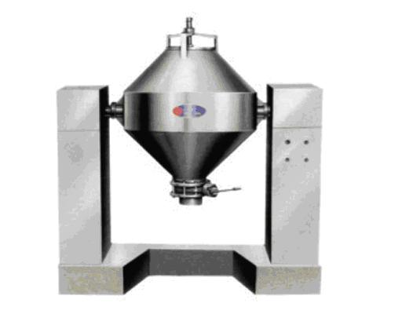
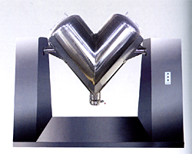
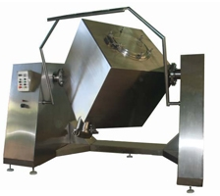
16.2. Máy trộn
Máy trộn thùng quay
Phân loại:
Gián đoạn: trên thân thùng có cửa để nhập và tháo liệu.
Liên tục: nhập và tháo liệu được tiến hành qua hai lỗ ở hai đầu thùng trộn.
Cấu tạo thùng trộn: đặt nghiêng một góc so với mặt phẳng ngang để tạo dễ dàng cho sự dịch chuyển của vật liệu.
Hình dạng thùng: trụ, côn, chữ V,… để tăng khả năng đảo trộn.
Ưu điểm: cấu tạo đơn giản, năng suất lớn.
Nhược điểm: vật liệu có thể bị dập nát khi trộn.
Côn
V
Lập phương

Slide 13
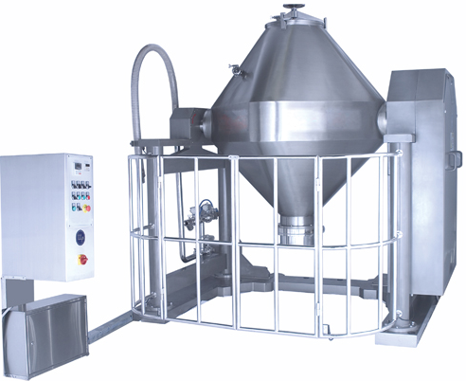
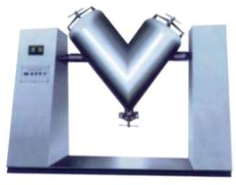
16.2. Máy trộn
Máy trộn thùng quay
Ứng dụng:
Máy trộn bột hình chữ V được sử dụng để trộn các loại nguyên liệu khô trong các ngành công nghiệp thực phẩm, dược phẩm, trong ngành hóa học và một số ngành công nghiệp khác.
Máy trộn côn/lục giác rất hiệu quả trong việc trộn bột khô, trộn đều, nhanh, dễ sử dụng, việc lắp đặt chiếm ít diện tích.
Máy này được sử dụng rộng rãi trong thức ăn gia súc, thực phẩm, thuốc bảo vệ thực vật, hóa chất, mỹ phẩm, dược phẩm và các loại phụ gia khác nhau như trộn bột và có thể được sử dụng để thêm một lượng nhỏ chất lỏng trộn bột.

Slide 14
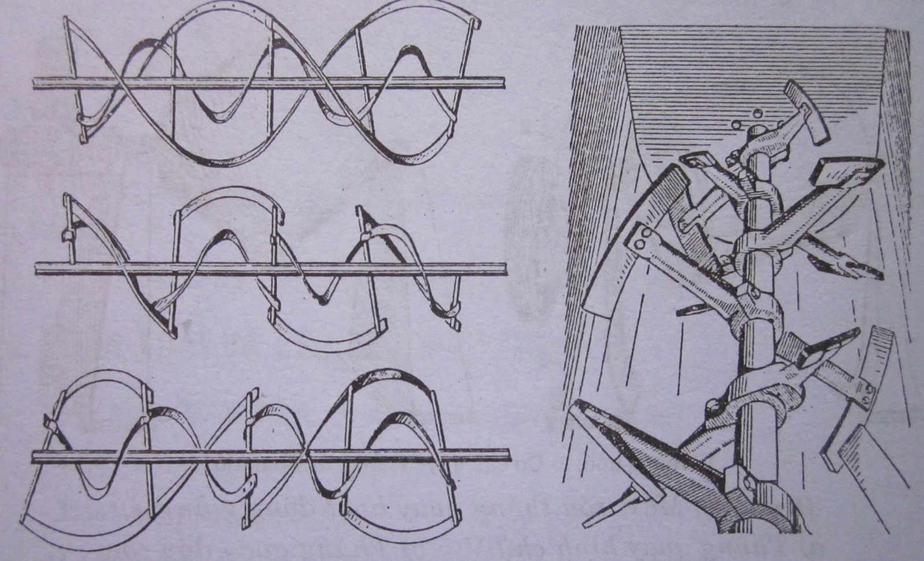
16.2. Máy trộn
Máy trộn có cánh
Cấu tạo: gồm thùng trộn có các cánh trộn được gắn chặt với trục quay. Khi trục quay các cánh trộn sẽ quay và đảo trộn vật liệu trong thùng.
a) Máy trộn có cánh liền; b) Máy trộn có cánh rời
Hình: Cánh trong thùng trộn.

Slide 15
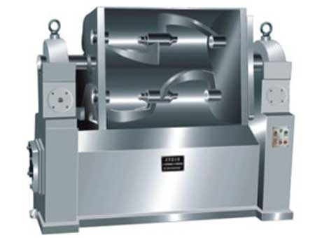
16.2. Máy trộn
Máy trộn có cánh
Hoạt động gián đoạn: các cánh trộn được gắn vuông góc với trục quay.
Hoạt động liên tục: cánh trộn được gắn với trục quay thành hình vít xoắn để đẩy vật liệu chuyển động khi trộn.
Máy trộn bột WSH-150
Máy trộn bằng dao kép được làm bằng Inox thích hợp dùng để trộn các loại bột dạng que ngắn, dạng dính, bột dùng trong các ngành dược, ngành hóa học, thực phẩm…

Slide 16
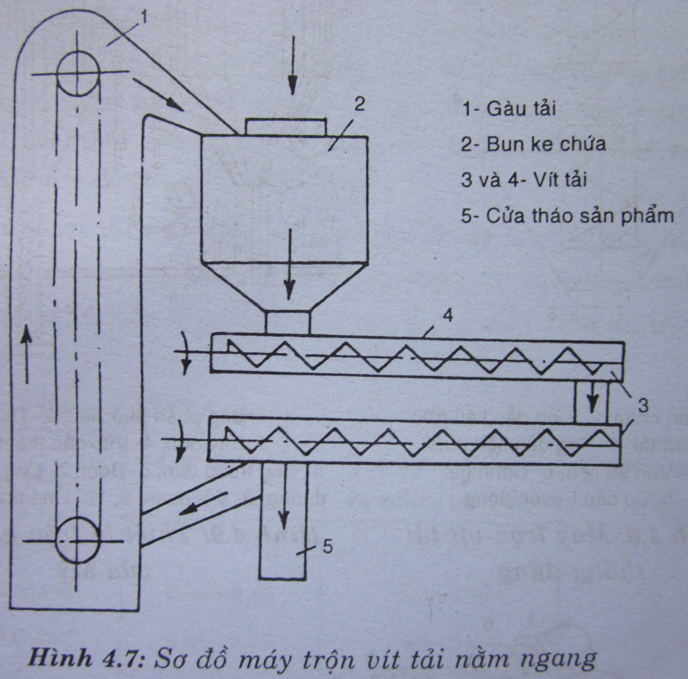
16.2. Máy trộn
Máy trộn vít tải
Cấu tạo: giống máy trộn cánh, khác là cánh trộn được làm dưới dạng vít tải.
Phân loại:
Máy trộn vít tải nằm ngang
Máy trộn vít tải nằm đứng
Máy trộn vít xoắn nằm nghiêng
Ứng dụng: nhiều trong trường hợp hỗn hợp trộn cần được vận chuyển từ vị trí này sang vị trí khác trong dây chuyền công nghệ.

Slide 17
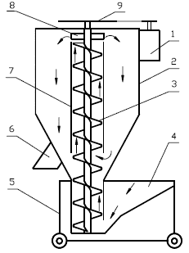
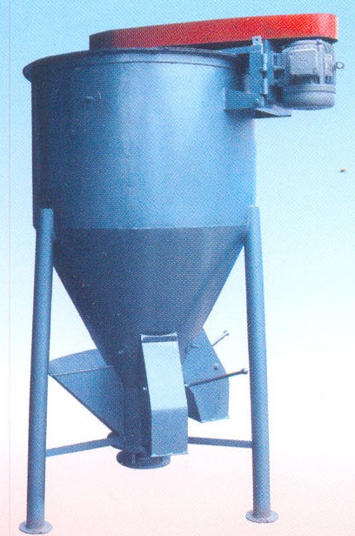
16.2. Máy trộn
Máy trộn vít tải
Máy trộn vít đứng
1. Động cơ; 2. Vỏ thùng; 3. Vít trộn; 4. Cửa nạp liệu; 5. Khung máy; 6. Cửa tháo liệu; 7. Ống khuếch tán; 8. Cánh tung; 9. Puli truyền động cho vít.

Slide 18
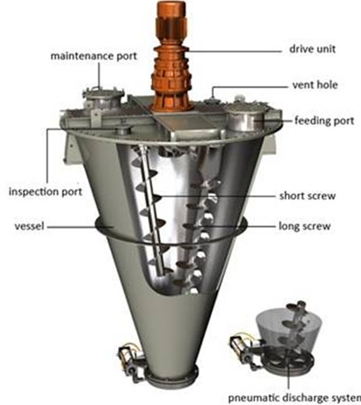
16.2. Máy trộn
Máy trộn vít tải
Máy trộn vít xoắn nghiêng

Slide 19
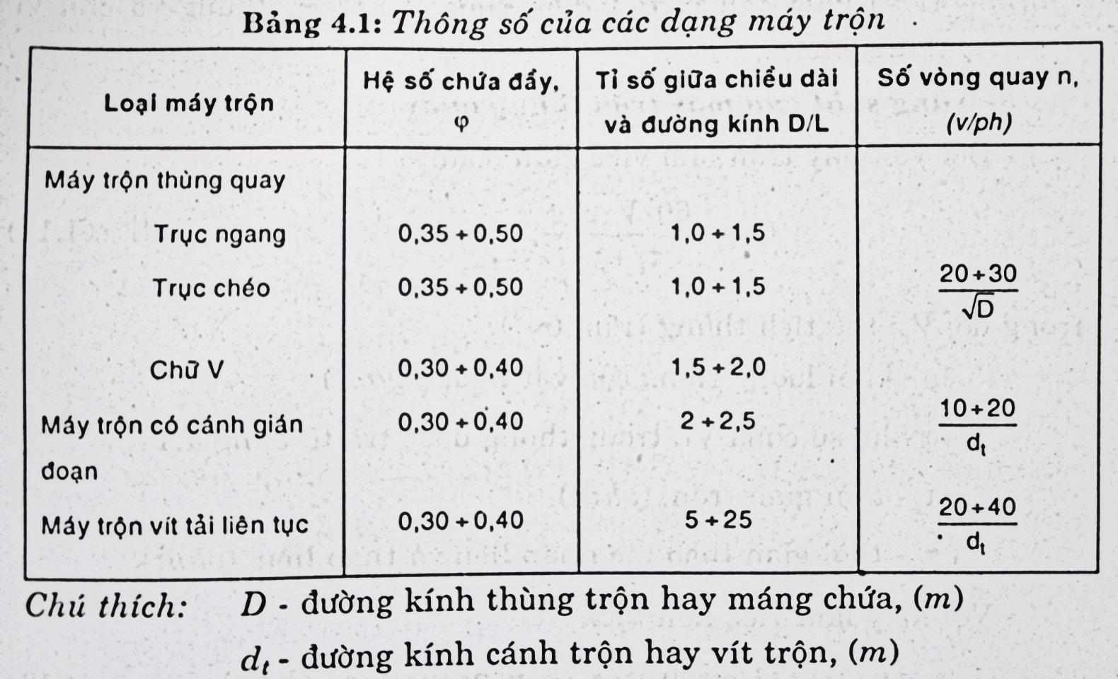
16.2. Máy trộn
Các thông số của các dạng máy trộn được chọn từ bảng

Slide 20
16.2. Tính toán máy trộn
Thông số cơ bản:
Số vòng quay: thùng, cánh, vít
Thời gian trộn
Năng suất máy trộn
Công suất máy trộn

